Slide 1



Центр модернизации образования г. Нур-Султан
Б.Момышулы. «За нами -Москва»
Русский язык и литература. 7 класс
Учитель :Нумушева Роза Жолдыбаевна
www.astana-modern.kz

Slide 2

ЦЕЛЬ УРОКА Вы узнаете:
Много интересного -о поэтах и писателях,которые посвятили свои произведения Великой Отечественной войне; -о казахстанских солдатах «пера и шпаги»;
Вы сможете:
-выразить свое отношение к мудрым высказываниям,афоризмам;
-подготовить презентацию высказываний Б.Момышулы и выразить свое отношение к их содержанию;

Slide 3
Обратите внимание на эпиграф урока:
«В этих записках я хотел поделиться не только опытом ,но и рассказать о собственных ошибках…»
Б.Момышулы

Slide 4
Тематический словарь урока
жизнь-өмір
долг-парыз
подвиг-ерлік
Отан-Родина.

Slide 5

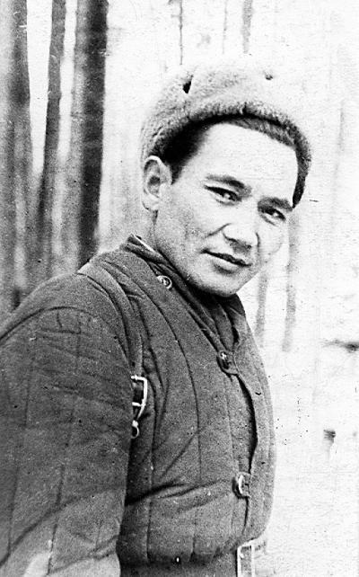
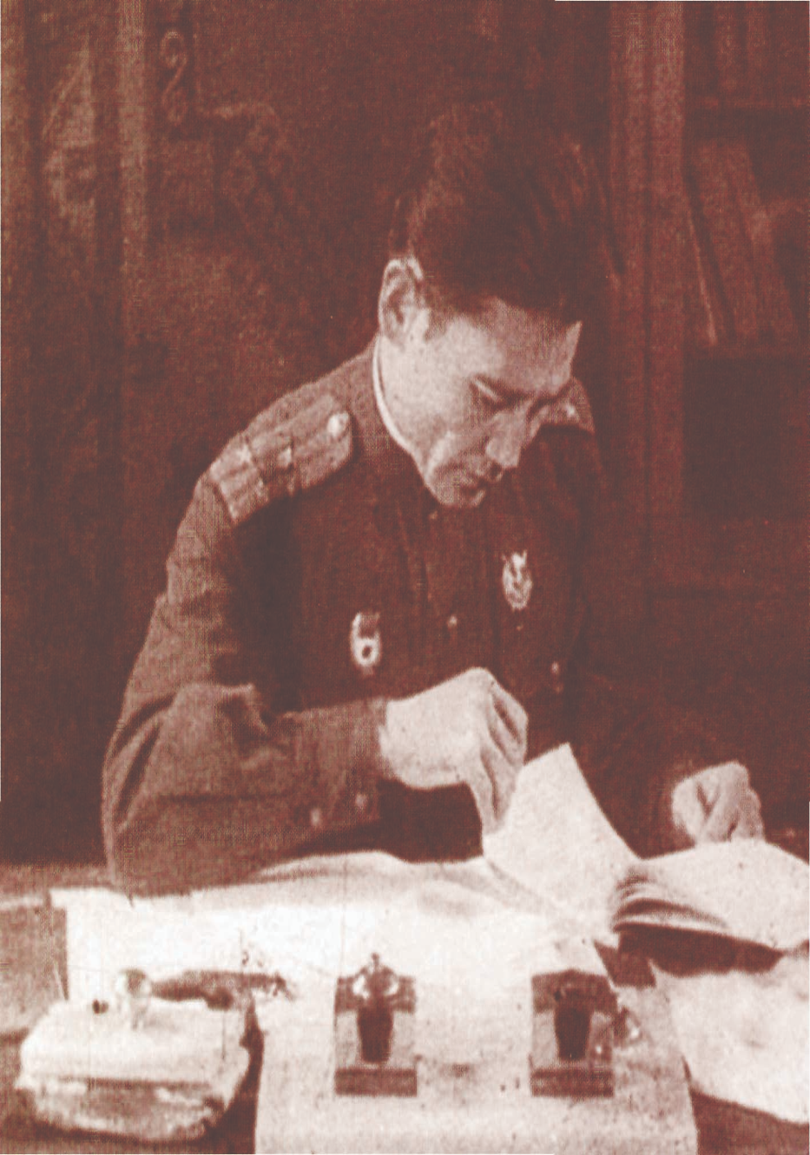
Просмотри и подумай

Slide 6
Подумай и ответь
Вопросы:
1.Кого вы видите на картинках?
2.Где родился воин? 3.Каким человеком был наш герой?

Slide 7
  Примерные ответы
1.Советский офицер, участник Великой Отечественной войны, Герой Советского Союза,панфиловец-Б.Момышулы
2.Б. Момышулы родился в ауле Колбастау Жамбылской области в 1910 году.
3. Наш герой был сильным,смелым,отважным,храбрым человеком.

Slide 8
Учимся применять правило.
Задание 3
Простой союз "если" используется в сложноподчиненных предложениях и связывает главную часть с придаточной.
Придаточное предложение в этом случае является придаточным обстоятельственным (придаточным условия).
Примеры:
1) Я тебе обязательно напомню, если ты забудешь.
2) Если у тебя будут какие-то затруднения, я с удовольствием помогу.
3) Мы посетим этот магазин, если у нас будет время.

Slide 9
Выполни задание
Найдите и выпишите из прочитанных отрывков повести Б.Момышулы «За нами- Москва», сложные предложения с союзом если.

Slide 10
Примерные ответы
Примерные ответы:
Ну, если такое дело,не задерживайся, садись живо на коня!- И он подсадил меня в седло. Если не занят,пройди ко мне в штаб,поговори с ребятами и обязательно дождись меня.Если мы будем держать шоссе в своих руках,то его танкам нелегко будет продвигаться через лес, по бездорожью.

Slide 11
Практическая часть №1
Выполни задание:Литературный диктант.
1.В повести «За нами- Москва»рассказывается о …. 2 Основная мысль отрывка из книги «За нами –Москва»-….. 3. Ключевые слова;….
4. Писатель относиться к окружающим людям…..
5.Герои повести научили меня …

Slide 12
Примерные ответы
1. В повести «За нами Москва» рассказывается о подвиге легендарной Панфиловской дивизии,которая остановила немцев под Московой.В результате кровопролитных боёв в 1941 году,враг был остановлен и Красная армия перешла в наступления.
2. 2.Основная мысль отрывка-героическое сражение артиллеристов и пехотинцев с фашистами и беседа простого солдата с генералом о том,что кончаются боеприпасы,мудрое решение генерала Панфилова.
3.Ключевые слова: пять заходов, встречают огнём, боевые порядки,наши позиции,следующий рубеж.
4.Писатель относится к окружающим людям с большим уважением,пониманием.Писатель подробно описывает ситуацию.Идёт беспощадная война.Они знают,что погибают.Но всё равно у них одна цель-победить противника.И ради этой цели идут вперёд. Писатель ценит мужество,стойкость и героизм людей.
5.Герои повести научили меня быть патриотом своей Родины,любить, ценить и гордиться ею.Мне очень понравилась повесть "За нами- Москва".Боевой подвиг народа показывает высокую человечность

Slide 13
Практическая часть урока №2
Перу Бауржан Момышулы принадлежит много мудрых высказываний,ставших афоризмом. Выразительно прочитайте их .Как вы её понимаете? Какие чувства и эмоции они вызывают у вас? Какой афоризм вам хотелось бы записать или запомнить?
"Честь за хлеб не продавай", "Национальное чувство – достойнейшее из чувств", "Любить свой народ не значит ненавидеть другой", "За Родину в огонь войди - не сгоришь", «Справедливость поспешает медленно, но приходит неизбежно» ; « Не уважающий себя не способен уважать других» ; «Национальная гордость-нерушимый закон для каждого человека,это уважение своей нации,гордость за нее».

Slide 14
Примерные ответы
«За Родину в огонь войди – не сгоришь» говорит о том, что наш народ среди человеческих ценностей выше всего ставит любовь к родной земле.
Мне хочется запомнить афоризм:«Национальная гордость-нерушимый закон для каждого человека,это уважение своей нации,гордость за нее»

Slide 15
Рефлексия
Предлагается закончить заданные предложения
Я узнал…
-У меня получилось…
-Хотел бы…
Верьте в себя, и у вас всё получится

Slide 16
Домашнее задание
1.Ссылка на BilimLand
2.Составьте и озвучьте три самых точных и лаконичных характеристики личности и творчества Б.Момышулы.
Например:Б.Момышулы – символ мужества»
3.Подготовьте презентацию высказываний Б.Момышулы.
Используйте интернет ресурсы.

Slide 17


